Slide 1
EventOps AI
هاكاثون الابتكار الصحي السابع · لجنة البروتوكول
غرفة العمليات الذكية للهاكاثون
منصة واحدة تربط الضيف وفريق الاستقبال واللجان المساندة والقيادة، بدل المكالمات ورسائل الواتساب المتفرقة.
اعداد: سعد توفيق الناصر – stsalnasser@gmail.com
أكتوبر 2026
نموذج أولي · بيانات تجريبية فقط
Notes:
الزمن: 10 ثوانٍ. "السلام عليكم. خلال خمس دقائق سأعرض مشكلة نعيشها في كل فعالية: استقبال الضيوف عبر المكالمات والواتساب، والحل الذي جربناه، ثم تجربة حية، ثم النتيجة والخطة."

Slide 2
الاستقبال اليوم: شخص واحد وأربع قنوات
المشكلة وخط الأساس · الدقيقة 1
5
4
3
2
1
البحث عن الضيف ثم مرافقته
واتساب: «وصلت، وينك؟»
مكالمة ثانية عند الاقتراب
«اتصل بي أو راسلني إذا قربت»
اتصال هاتفي للتنسيق مع الضيف
أين القادة؟
كم مرة
من يؤدي المهمة
لا يعلمون بالتأخير إلا إذا اتصل بهم أحد
40 ضيفًا في كل يوم فعالية
عضو الاستقبال وحده، 27 عضوًا في 4 مسارات
2 / 10
EventOps AI · لجنة البروتوكول
Notes:
الزمن: 30 ثانية. "اليوم عضو الاستقبال يتصل بالضيف، ويقول له: اتصل بي إذا قربت. ثم يرسل الضيف على الواتساب: وصلت، وينك؟ خمس خطوات تواصل، كلها من طرف شخص واحد. ومع 40 ضيفًا و27 عضو استقبال في أربعة مسارات، القائد لا يعرف بالتأخير إلا إذا اتصل به أحد." الأرقام 40 و27 و4 من التوزيع المعتمد في وثيقة المتطلبات.

Slide 3
قبل: 20 دقيقة حتى يصل المستقبل إلى ضيفه
خط الأساس · الدقيقة 1
من أول اتصال بالضيف حتى يبدأ تجربته في الفعالية
ماذا يقيس
20
محاكاة السيناريو اليدوي خطوة بخطوة: مكالمتان، ورسالة، وبحث عند البوابة
كيف قسناه
5 خطوات لكل ضيف، بعدّ خطوات السيناريو في الشريحة السابقة
خطوات التواصل
دقيقة لكل ضيف
40 ضيفًا × 20 دقيقة = 800 دقيقة، أي نحو 13 ساعة عمل في اليوم
الحجم اليومي
تقدير، لم يُقس ميدانيًا بعد
3 / 10
EventOps AI · لجنة البروتوكول
Notes:
الزمن: 30 ثانية. "خط الأساس: عشرون دقيقة من أول اتصال حتى يبدأ الضيف تجربته. هذا تقدير من محاكاة السيناريو اليدوي، وليس قياسًا ميدانيًا، وسنقيسه فعليًا بمؤقت في الأسبوع الثالث من الخطة. مع أربعين ضيفًا، هذا ثمانمئة دقيقة في اليوم." الحساب: 40 × 20 = 800 دقيقة = 13.3 ساعة.

Slide 4

ضغطة واحدة من الضيف تصل إلى ثلاثة أشخاص
التصميم · الدقيقة 2
القيادة
المستقبل
إشعار تلقائي
الضيف
لوحة حية، وتصعيد أي طلب متأخر بعد 3 دقائق
يؤكد الاستقبال ثم المرافقة إلى الوجهة
للمستقبل ومسؤول البوابة وقائد المسار
«أنا قريب» ثم «وصلت»، مع البوابة والموقف
لماذا هذا المسار
ما يبقى لك: قرار بشري
قناة واحدة بدل المكالمات والواتساب
اعتماد التقرير اليومي قبل مشاركته
القادة يرون التأخير لحظة حدوثه
إعادة إسناد الضيوف والمهام
بلا تكلفة، وبلا بيانات حقيقية في النسخة الأولى
معالجة طلبات اللجان المساندة الخمس
4 / 10
EventOps AI · لجنة البروتوكول
Notes:
الزمن: دقيقة. "بدل الحوسة: الضيف يضغط أنا قريب ثم وصلت، ويحدد البوابة والموقف. يصل الإشعار تلقائيًا لثلاثة: المستقبل، ومسؤول البوابة، وقائد المسار. المستقبل يؤكد الاستقبال والمرافقة، والقيادة ترى كل شيء في لوحة حية، وأي طلب مساعدة لا يُستلم خلال ثلاث دقائق يُصعَّد تلقائيًا لقائد المسار. ما يبقى قرارًا بشريًا: اعتماد التقرير، وإعادة الإسناد، ومعالجة الطلبات. اخترنا هذا المسار لأنه يوحّد القناة، ويعطي القادة رؤية لحظية، وبلا تكلفة."

Slide 5
رحلة ضيف كاملة، ثم طلب مساعدة
التجربة الحية · الدقيقتان 3 و4
الضيف: يختار البوابة 1 والموقف P-21، ثم «أنا قريب» و«وصلت»
1
عضو الاستقبال: يرى التنبيه، ويؤكد الاستقبال ثم المرافقة
2
قيادة البروتوكول: الأرقام تتحدث فورًا في لوحة القيادة
3
طلب مساعدة: لم يُستلم خلال 3 دقائق، فيُصعَّد تلقائيًا إلى قائد المسار
4
المادة المعالجة: 40 ضيفًا و42 عضوًا بأسماء وأرقام وهمية · الرابط: saadtaw.github.io/eventops-ai · إن تعطل الاتصال: الشريحة التالية
5 / 10
EventOps AI · لجنة البروتوكول
Notes:
الزمن: دقيقتان. افتح الرابط قبل العرض في تبويب جاهز، والبيانات تعود لأصلها عند كل فتح. 1) الدور: الضيف (أ. ديما الصالح). اختر البوابة 1، واكتب P-21 ثم حفظ، ثم «أنا قريب» ثم «وصلت». 2) الدور: عضو الاستقبال، يختار التطبيق مستقبلها تلقائيًا. أشر إلى التنبيهات، ثم «تأكيد الاستقبال» و«تأكيد المرافقة». 3) الدور: قيادة البروتوكول، لوحة القيادة: الواصلون والمستقبَلون زادوا. 4) في نفس اللوحة: طلب REQ-0001 (المواقف) يظهر «متأخر · صُعّد» بعد أقل من دقيقة من فتح الصفحة. لا تُدخل أي اسم أو رقم حقيقي أثناء العرض. إن تعطل الإنترنت انتقل للشريحة التالية. الرابط الاحتياطي: claude.ai/artifact/VeWLNFuqvTSy5B8ZnTEwQw

Slide 6
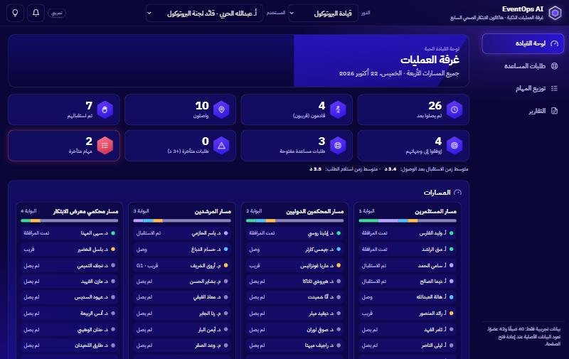
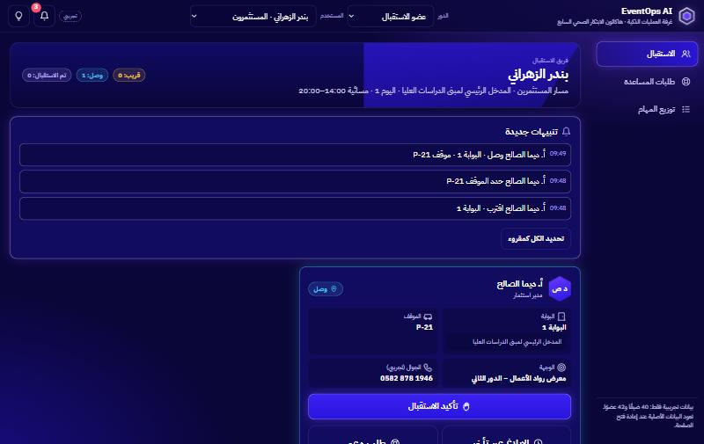
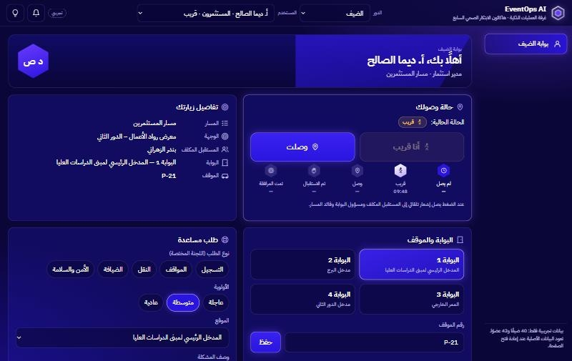
الرحلة نفسها بلقطات من النموذج
نسخة احتياطية · إن تعطل الإنترنت
3 · لوحة القيادة: 10 واصلون، و7 تم استقبالهم
2 · المستقبل يرى التنبيهات ويؤكد الاستقبال
1 · الضيف يبلغ بالاقتراب، ويحدد البوابة 1 والموقف P-21
6 / 10
لقطات من النموذج ببيانات تجريبية · EventOps AI
Notes:
تُستخدم هذه الشريحة فقط إذا تعطل الإنترنت أو الرابط، وتُعرض في نفس وقت التجربة الحية دون زيادة في الزمن. إن نجحت التجربة الحية فتخطَّ هذه الشريحة. الأرقام في اللقطة الثالثة من لحظة التصوير: 10 واصلون و7 تم استقبالهم من أصل 40 ضيفًا تجريبيًا.

Slide 7
بعد: 12 دقيقة بدل 20 لكل ضيف
النتيجة · الدقيقة 5
1 ← 3
5 ← 1
40٪
أشخاص يعلمون بالوصول فورًا
خطوات تواصل من الضيف
أقل وقتًا للوصول إلى الضيف
المستقبل ومسؤول البوابة وقائد المسار
ضغطة «وصلت» بدل المكالمات والرسائل
20 ← 12 دقيقة، تقدير · توفير 320 دقيقة يوميًا
ما تحقق فعليًا في الاختبار
كيف قسنا
الإشعار وصل للأشخاص الثلاثة الصحيحين · الضغط المكرر لم يُنشئ سجلًا مكررًا · التصعيد بعد 3 دقائق وصل لقائد المسار الصحيح · يعمل على الجوال دون تمرير أفقي
قبل وبعد: تقدير بمحاكاة الرحلة نفسها يدويًا ثم في النموذج.
«بعد» يشمل تأكيد الاستقبال وتصحيح البوابة إن تغيّرت، ولا يشمل مراجعة التقرير اليومي لأنها خطوة منفصلة مرة في اليوم.
7 / 10
الأرقام تقديرية حتى القياس الميداني في الأسبوع 3
Notes:
الزمن: 20 ثانية. "بعد التوحيد نقدّر 12 دقيقة بدل 20، أي 40% أقل، وهذا 320 دقيقة يوميًا لأربعين ضيفًا. والأهم: خطوات تواصل الضيف من خمس إلى ضغطة واحدة، ومن يعلم بالوصول من شخص واحد إلى ثلاثة فورًا." كيف حسبنا: (20 − 12) ÷ 20 = 40%. 40 ضيفًا × 8 دقائق = 320 دقيقة. الخمس خطوات من سيناريو الشريحة 2، والثلاثة من قاعدة التوجيه. إذا سُئلت عن المراجعة: الـ12 دقيقة تشمل تأكيد الاستقبال وتصحيح البوابة، ومراجعة التقرير منفصلة. الرقمان 20 و12 تقديران، والقياس الحقيقي بمؤقت في الأسبوع الثالث. البنود الأربعة في الصندوق الأخضر تحققت فعلًا عند اختبار النموذج.

Slide 8
ثلاث حالات فشل واجهناها في التجربة
ما فشل وكيف أُصلح
ماذا فعلنا | ما فشل
التجربة على جهاز واحد بمبدّل الأدوار، والمزامنة بين الأجهزة ضمن خطة 30 يومًا | الجوالات لا تتزامن: «وصلت» من جوال الضيف لا يظهر على جوال المستقبل
طلب تجريبي مُعدّ مسبقًا يُصعَّد خلال أقل من دقيقة من فتح الصفحة | مهلة التصعيد (3 دقائق) أطول من وقت العرض المتاح
اكتشفناه قبل الرفع إلى GitHub وأعدنا الإعدادات | تعديل النشر حذف إعدادات عرض الجوال من الصفحة
8 / 10
EventOps AI · لجنة البروتوكول
Notes:
الزمن: 15 ثانية. "أهم فشل: الجوالات لا تتزامن في هذه النسخة؛ إذا ضغط الضيف وصلت على جواله لا يراه المستقبل على جواله. لذلك جربنا على جهاز واحد بمبدّل الأدوار، والمزامنة في الخطة. وفشلان أصغر: مهلة التصعيد أطول من العرض فجهزنا طلبًا مسبقًا، وإعدادات الجوال حُذفت عند النشر فأعدناها قبل الرفع."

Slide 9
أربعة أسئلة قبل أي اعتماد
الضوابط والمسؤولية
ما البيانات التي رُفعت؟
لو اعتُمد المخرج دون مراجعة؟
اصطناعية فقط: 40 ضيفًا و42 عضوًا بأرقام لا تعمل وبريد تجريبي. لا بيانات حقيقية على الشاشة ولا في المحادثات ولا على GitHub.
لا يُشارَك التقرير قبل زر «اعتماد»، ويُسجَّل اسم المعتمد ووقته. المسؤولية على من اعتمد من قيادة البروتوكول، ولا ذكاء اصطناعي يقرر.
لو اختفى التطبيق غدًا؟
هل تسمح بها سياسة الجهة؟
يبقى: متطلبات العمل المعتمدة، والمواصفات التقنية، وقواعد التوجيه والتصعيد، ومعايير القبول. تُبنى على أي منصة أخرى.
البيانات الاصطناعية ليست بيانات شخصية. أي بيانات حقيقية تحتاج موافقة الأمن السيبراني واستضافة معتمدة قبل التشغيل. [يُؤكَّد مع إدارة الأمن السيبراني]
9 / 10
EventOps AI · لجنة البروتوكول
Notes:
الزمن: 15 ثانية، أو جاهزة للأسئلة. المسؤولية: التقرير لا يُشارك إلا بعد اعتماد بشري ويُسجل من اعتمد ومتى. البيانات: كلها اصطناعية، ولم تُرفع أي بيانات حقيقية. السياسة: لا تقل إن الجهة تسمح بالبيانات الحقيقية قبل تأكيد إدارة الأمن السيبراني. لو اختفى التطبيق: المستندات والقواعد ومعايير القبول تبقى.

Slide 10
30 يومًا من النموذج إلى قرار مبني على قياس
الخطة
الأسبوع 4
الأسبوع 3
الأسبوع 2
الأسبوع 1
القرار
القياس
التشغيل التجريبي
البناء
عرض النتائج، وقرار المزامنة بين الأجهزة، وموافقة الأمن السيبراني
10 رحلات «قبل» و10 «بعد» بمؤقت، لتأكيد 20 و12 دقيقة أو تصحيحهما
نشر مجاني على Cloudflare Pages، وتجربة داخلية مع مسار واحد
النسخة الفعلية من المواصفات، مع اختبارات آلية لكل قاعدة
[الموافقة على تجربة داخلية لمدة أسبوعين مع مسار واحد]
المطلوب اليوم
10 / 10
EventOps AI · لجنة البروتوكول
Notes:
الزمن: 20 ثانية. "خطتنا ثلاثون يومًا: أسبوع للبناء، وأسبوع لتجربة داخلية مع مسار واحد، وأسبوع للقياس الفعلي بمؤقت حتى نؤكد أرقام العشرين والاثنتي عشرة دقيقة أو نصححها، وأسبوع للقرار. والمطلوب اليوم: الموافقة على التجربة الداخلية. شكرًا." عدّل جملة المطلوب حسب ما تريده من الإدارة.

Slide 11
Thank You
EventOps AI · لجنة البروتوكول
Notes:
الزمن: 20 ثانية. "خطتنا ثلاثون يومًا: أسبوع للبناء، وأسبوع لتجربة داخلية مع مسار واحد، وأسبوع للقياس الفعلي بمؤقت حتى نؤكد أرقام العشرين والاثنتي عشرة دقيقة أو نصححها، وأسبوع للقرار. والمطلوب اليوم: الموافقة على التجربة الداخلية. شكرًا." عدّل جملة المطلوب حسب ما تريده من الإدارة.

